Slide 1
Software Engineering: A Practitioner’s Approach, 6/e
فصل 14:
تکنیک های تست نرم افزار copyright © 1996, 2001, 2005
R.S. Pressman & Associates, Inc.
For University Use Only
May be reproduced ONLY for student use at the university level when used in conjunction with Software Engineering: A Practitioner's Approach.
Any other reproduction or use is expressly prohibited.
These courseware materials are to be used in conjunction with Software Engineering: A Practitioner’s Approach, 6/e and are provided with permission by R.S. Pressman & Associates, Inc., copyright © 1996, 2001, 2005

Slide 2
قابلیت تست
قابلیت عمل کردن _ به وضوح و درستی عمل میکند.
قابلیت مشاهده _ نتایج هر نمونه آزمون به سهولت قابل مشاهده است.
قابلیت کنترل _ درجه ای که میتوان تست را اتوماتیک و بهینه کرد.
قابلیت تجزیه _ میتوان تست را هدف گیری کرد.
سادگی _ معماری و منطق پیچیده را برای ساده کردن تست ها کاهش می دهد.
پایداری _ در حین تست تغییرات کمی درخواست می شود.
قابلیت درک _ درک طراحی
These courseware materials are to be used in conjunction with Software Engineering: A Practitioner’s Approach, 6/e and are provided with permission by R.S. Pressman & Associates, Inc., copyright © 1996, 2001, 2005

Slide 3
یک تست ”خوب“ چیست؟
احتمال یافتن یک خطا توسط یک تست خوب زیاد است.
یک تست خوب افزونه نیست.
یک تست خوب باید بهترین در نوع خود باشد.
یک تست خوب نباید بیش از حد ساده و بیش از حد پیچیده باشد.
These courseware materials are to be used in conjunction with Software Engineering: A Practitioner’s Approach, 6/e and are provided with permission by R.S. Pressman & Associates, Inc., copyright © 1996, 2001, 2005

Slide 4
طراحی نمونه آزمون
”خطاها در گوشه ها کمین کرده و
در مرز ها تجمع می کنند...“
هدف برای کشف خطاها
ضوابط به طور کامل
قید با کمترین کار و زمان
These courseware materials are to be used in conjunction with Software Engineering: A Practitioner’s Approach, 6/e and are provided with permission by R.S. Pressman & Associates, Inc., copyright © 1996, 2001, 2005

Slide 5
تست فراگیر (exhaustive)
loop < 20 X
10¹⁴ مسیر ممکن وجود دارد. اگر هر تست را در یک میلی ثانیه اجرا کنیم، تست این برنامه 3170
سال طول می کشد!
These courseware materials are to be used in conjunction with Software Engineering: A Practitioner’s Approach, 6/e and are provided with permission by R.S. Pressman & Associates, Inc., copyright © 1996, 2001, 2005

Slide 6
تست انتخابی
مسیر انتخابی
loop < 20 X
These courseware materials are to be used in conjunction with Software Engineering: A Practitioner’s Approach, 6/e and are provided with permission by R.S. Pressman & Associates, Inc., copyright © 1996, 2001, 2005

Slide 7
تست نرم افزار
روش های
جعبه سفید
روش های
جعبه سیاه
روش ها
استراتژی ها
These courseware materials are to be used in conjunction with Software Engineering: A Practitioner’s Approach, 6/e and are provided with permission by R.S. Pressman & Associates, Inc., copyright © 1996, 2001, 2005

Slide 8

تست جعبه سفید
... هدف ما این است که مطمئن شویم تمام عبارات و شرط ها
حداقل یک بار اجرا شده اند...
These courseware materials are to be used in conjunction with Software Engineering: A Practitioner’s Approach, 6/e and are provided with permission by R.S. Pressman & Associates, Inc., copyright © 1996, 2001, 2005

Slide 9
چرا پوشش؟
خطاهای منطقی و فرضیات نادرست با احتمال اجرای یک مسیر نسبت
معکوس دارند.
ما معمولا معتقدیم که احتمال اجرای یک مسیر کم است، ولی واقعیت اغلب بر خلاف این شهود است.
خطاهای تایپی اتفاقی هستند و ممکن است در مسیرهای تست نشده
وجود داشته باشند.
These courseware materials are to be used in conjunction with Software Engineering: A Practitioner’s Approach, 6/e and are provided with permission by R.S. Pressman & Associates, Inc., copyright © 1996, 2001, 2005

Slide 10
تست اساسی مسیر
ابتدا پیچیدگی حلقه ای را محاسبه می کنیم:
تعداد تصمیم های ساده + 1
یا
تعداد ناحیه های بسته + 1
در این مورد V(G) = 4
These courseware materials are to be used in conjunction with Software Engineering: A Practitioner’s Approach, 6/e and are provided with permission by R.S. Pressman & Associates, Inc., copyright © 1996, 2001, 2005

Slide 11
پیچیدگی حلقه ای
تعدادی از مطالعات صنعتی نشان داده اند که هر چه V(G) بیشتر باشد
احتمال خطا بیشتر است.
ماژول ها
V(G)
ماژول های این بازه بیشتر مستعد خطا هستند
These courseware materials are to be used in conjunction with Software Engineering: A Practitioner’s Approach, 6/e and are provided with permission by R.S. Pressman & Associates, Inc., copyright © 1996, 2001, 2005

Slide 12
تست اساسی مسیر
سپس مسیر های مستقل را استخراج می کنیم
1
از آنجایی که V(G) = 4
چهار مسیر وجود دارد
2
مسیر 1 : 1,2,3,6,7,8
3
4
مسیر 2 : 1,2,3,5,7,8
5
6
مسیر 3 : 1,2,4,7,8
مسیر 4 : 1,2,4,7,2,4,...7,8
7
نهایتا نمونه آزمون هایی برای اجرای
این مسیر ها استخراج می کنیم.
8
These courseware materials are to be used in conjunction with Software Engineering: A Practitioner’s Approach, 6/e and are provided with permission by R.S. Pressman & Associates, Inc., copyright © 1996, 2001, 2005

Slide 13
نکات تست اساسی مسیر
نیازی به فلوچارت نیست، ولی تصویر زمانی مفید است
که مسیرهای برنامه را دنبال کنید.
تست های ساده ی منطقی را بشمارید. تست های
مرکب دو تا بیشر شمرده می شوند.
تست اساسی مسیر باید به ماژول های حیاتی
اعمال شود.
These courseware materials are to be used in conjunction with Software Engineering: A Practitioner’s Approach, 6/e and are provided with permission by R.S. Pressman & Associates, Inc., copyright © 1996, 2001, 2005

Slide 14
ماتریس های گراف
یک ماتریس گراف یک ماتریس مربعی است که اندازه ی آن (تعداد سطر ها و ستون ها) برابر تعداد نود های یک گراف است.
هر سطر و ستون متناظر با یک نود تعیین شده و درایه های ماتریس متناظر با اتصالات بین نودها (یال) هستند.
با اضافه کردن یک وزن لینک به هر درایه ی ماتریس، ماتریس گراف میتواند یک ابزار قوی برای ارزیابی ساختار کنترل برنامه د رحین اجرای تست باشد.
These courseware materials are to be used in conjunction with Software Engineering: A Practitioner’s Approach, 6/e and are provided with permission by R.S. Pressman & Associates, Inc., copyright © 1996, 2001, 2005

Slide 15
تست ساختار کنترل
تست شرط _ یک روش طراحی نمونه آزمون که شرط های منطقی موجود در یک ماژول برنامه را به کار می گیرد.
تست جریان داده _ مسیرهای تست برنامه را بر حسب محل تعاریف و استفاده از متغیر ها در برنامه انتخاب می کند.
These courseware materials are to be used in conjunction with Software Engineering: A Practitioner’s Approach, 6/e and are provided with permission by R.S. Pressman & Associates, Inc., copyright © 1996, 2001, 2005

Slide 16
تست حلقه
حلقه ی
ساده
حلقه های
تو در تو
حلقه های
متصل
حلقه های بدون ساختار
These courseware materials are to be used in conjunction with Software Engineering: A Practitioner’s Approach, 6/e and are provided with permission by R.S. Pressman & Associates, Inc., copyright © 1996, 2001, 2005

Slide 17
تست حلقه : حلقه های ساده
شرایط مینیموم _ حلقه های ساده
1. از کل حلقه پرش کنید.
2. تنها یک گذر از حلقه
3. دو گذر از حلقه
4. m گذر از حلقه m < n
5. (n-1) ، n و n + 1 گذر از حلقه
n بیشترین مقدار مجاز تعداد گذر هاست
These courseware materials are to be used in conjunction with Software Engineering: A Practitioner’s Approach, 6/e and are provided with permission by R.S. Pressman & Associates, Inc., copyright © 1996, 2001, 2005

Slide 18
تست حلقه: حلقه های تودرتو
حلقه های تو در تو
از داخلی ترین حلقه شروع کنید. در تمام حلقه های بیرونی تر، مقدار پرامترها را به کمترین مقدار تکرار تنظیم کنید.
در حالیکه حلقه های بیرونی را در کمترین مقدار ممکن نگه داشته اید، مقدار min + 1 ، یک مقدار نمونه، max – 1 و max را برای داخلی ترین حلقه تست کنید.
یک حلقه به بیرون حرکت کرده و آن را مانند مرحله ی 2 تنظیم کنید و تمام حلقه های دیگر را در مقادیر معمولی نگه دارید. این مرحله را ادامه دهید تا بیرونی ترین حلقه تست شود.
حلقه های متصل
اگر حلقه ها از هم مستقل هستند، با هرکدام از آنها مثل یه حلقه ی ساده
برخورد کنید. در غیر اینصورت مانند حلقه های تودرتو با آنها برخورد کنید.
برای مثال مقدار نهایی شمارنده ی حلقه ی 1 برای مقداردهی اولیه ی حلقه ی 2 به کار میرود.
These courseware materials are to be used in conjunction with Software Engineering: A Practitioner’s Approach, 6/e and are provided with permission by R.S. Pressman & Associates, Inc., copyright © 1996, 2001, 2005

Slide 19
تست جعبه سیاه
نیازمندی ها
خروجی
ورودی
رخدادها
These courseware materials are to be used in conjunction with Software Engineering: A Practitioner’s Approach, 6/e and are provided with permission by R.S. Pressman & Associates, Inc., copyright © 1996, 2001, 2005

Slide 20
تست جعبه سیاه
اعتبار عملکرد ها چگونه تست می شود؟
رفتار و کارایی سیستم چگونه تست می شود؟
کدام دسته ورودی ها نمونه آزمون های خوبی تولید می کنند؟
آیا سیستم حساسیت خاصی به مقادیر ورودی مشخصی دارد؟
نواحی مرزی یک کلاس داده ای چطور ایزوله می شوند؟
سیستم کدام نرخ ها و حجم های داده را میتواند تحمل کند؟
ترکیب های خاص داده ها چه تاثیری بر عملکرد سیستم خواهد داشت؟
These courseware materials are to be used in conjunction with Software Engineering: A Practitioner’s Approach, 6/e and are provided with permission by R.S. Pressman & Associates, Inc., copyright © 1996, 2001, 2005

Slide 21
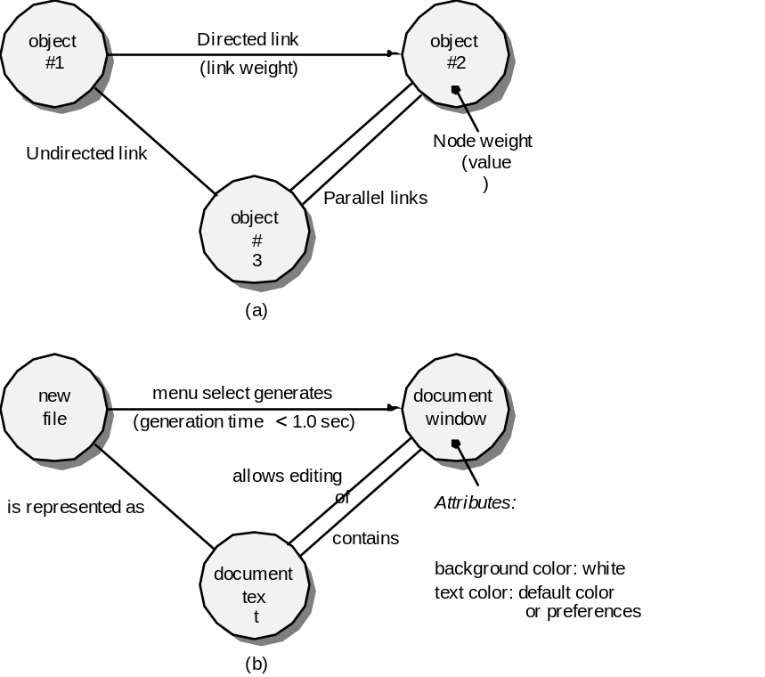
روش های مبتنی بر گراف
برای درک اشیائی که در نرم افزار مدل شده اند و رابطه هایی که این اشیا را به هم متصل می کند.
در این زمینه ما کلمه ی شیء را در وسیع ترین مفهوم آن در نظر میگیریم. این کلمه، اشیاء داده ای، مولفه های سنتی (ماژ.ول ها) و عناصر شی گرای نرم افزار کامپیوتری را در بر دارد.
These courseware materials are to be used in conjunction with Software Engineering: A Practitioner’s Approach, 6/e and are provided with permission by R.S. Pressman & Associates, Inc., copyright © 1996, 2001, 2005

Slide 22
بخش بندی تناظر
پرسش های
کاربر
فرمت های
خروجی
ورودی
FK
اشاره ی
ماوس
داده
Prompt ها
These courseware materials are to be used in conjunction with Software Engineering: A Practitioner’s Approach, 6/e and are provided with permission by R.S. Pressman & Associates, Inc., copyright © 1996, 2001, 2005

Slide 23
نمونه ای از کلاس های تناظر
داده ی معتبر
دستور های داده شده توسط کاربر
پاسخ ها به prompt های سیستم
اسامی فایل ها
داده های محاسباتی
پارامترهای فیزیکی
مقادیر انقیاد
مقادیر راه اندازی
فرمت داده های خروجی
پاسخ ها به پیغام های خطا
داده های گرافیکی (مثل اشاره ی ماوس)
داده ی نامعتبر
داده های خارج از مرزهای برنامه
داده هایی که از نظر فیزیکی غیرممکن هستند
مقادیر مناسب تامین شده در محل نادرست
These courseware materials are to be used in conjunction with Software Engineering: A Practitioner’s Approach, 6/e and are provided with permission by R.S. Pressman & Associates, Inc., copyright © 1996, 2001, 2005

Slide 24
تحلیل مقادیر مرزی
پرسش های
کاربر
فرمت های
خروجی
ورودی
FK
اشاره های
ماوس
داده
Prompt ها
دامنه ی خروجی
دامنه ی ورودی
These courseware materials are to be used in conjunction with Software Engineering: A Practitioner’s Approach, 6/e and are provided with permission by R.S. Pressman & Associates, Inc., copyright © 1996, 2001, 2005

Slide 25
تست مقایسه ای
تنها در موقعیت هایی به کار میرود که قابلیت اطمینان سیستم کاملا حیاتی باشد. (مانند سیستم هایی که توسط انسان ارزیابی می شوند)
  تیم های مهندسی جدا از هم نسخه های مستقلی از برنامه ی کاربردی را با استفاده از همان مشخصه توسعه می دهند.
  هر نسخه را میتوان با داده های تست یکسانی تست کرد تا مطمئن شویم که همه خروجی یکسانی فراهم میکنند.
  سپس تمام نسخه ها به صورت موازی اجرا شده و نتایج به صورت real-time برای اطمینان از سازگاری با هم مقایسه می شوند.
These courseware materials are to be used in conjunction with Software Engineering: A Practitioner’s Approach, 6/e and are provided with permission by R.S. Pressman & Associates, Inc., copyright © 1996, 2001, 2005

Slide 26
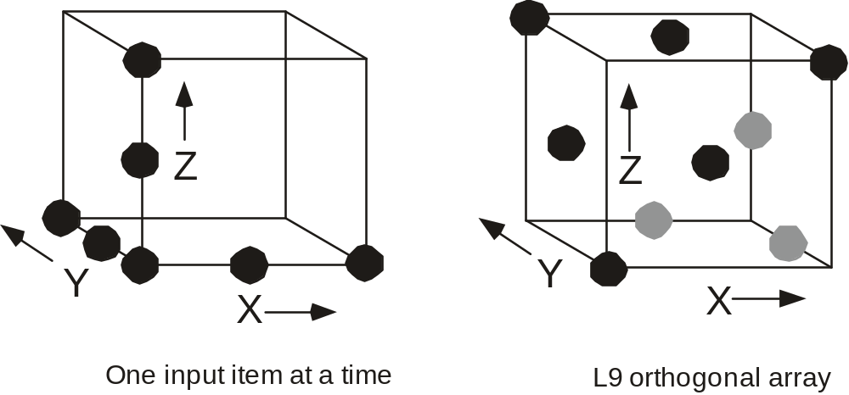
تست با آرایه های متعامد
زمانی به کار میرود که تعداد پرامترهای ورودی کم بوده و مقادیری که هر پارامتر میتواند بگیرد، دارای حد و مرز مشخصی است.
These courseware materials are to be used in conjunction with Software Engineering: A Practitioner’s Approach, 6/e and are provided with permission by R.S. Pressman & Associates, Inc., copyright © 1996, 2001, 2005

Slide 27
OOT _ طراحی نمونه آزمون
Berard [BER93] دیدگاه زیر را پیشنهاد میکند:
1. هر نمونه آزمون باید به صورت منحصر به فردی تعیین شده و به
طور صریح به کلاسی که باید تست شود، مرتبط شود.
2. هدف تست باید بیان شود
لیستی از مراحل تست کردن باید برای هر تست تولید شود و بنا بر [BER94]
باید شامل موارد زیر باشد:
آ. لیستی از حالت های مشخص شده برای شی ای که باید تست شود.
ب. لیستی از پیام ها و عملیاتی که به عنوان نتیجه ی تست اجرا خواهند شد.
پ. لیستی از استثناهایی که ممکن است هنگام تست شی رخ دهد.
ت. لیستی از شرایط خارجی (مثلا تغییراتی در محیط خارجی نرم افزار که
برای اجرای مناسب تست لازم است)
ث. اطلاعات تکمیلی که در درک یا اجرای تست کمک میکنند.
These courseware materials are to be used in conjunction with Software Engineering: A Practitioner’s Approach, 6/e and are provided with permission by R.S. Pressman & Associates, Inc., copyright © 1996, 2001, 2005

Slide 28
روش های تست
تست مبتنی بر نقص (fault-based)
  تست کننده نقص های محتمل را جستجو میکند.(جنبه هایی از پیاده سازی سیستم که ممکن است منجر به شکست شوند) برای تشخیص وجود یا عدم وجود این نقص ها نمونه آزمون هایی برای به کار گیری کد یا طراحی، طراحی می شوند.
تست کلاس و سلسله مراتب کلاس ها
  ارث بری نیاز به تست کامل تمام کلاس های مشتق شده را مرتفع نمی کند. در واقع می تواند فرایند تست را پیچیده کند.
طراحی تست مبتنی بر سناریو
  تست مبتنی بر سناریو بر کاری که کاربر انجام می دهد، تمرکز می کند، نه کاری که محصول انجام می دهد. این به معنی گرفتن کارهایی است که کاربر باید اجرا کند (از طریق موارد کاربرد)، سپس اعمال آنها و نسخه های گوناگون به عنوان تست.
These courseware materials are to be used in conjunction with Software Engineering: A Practitioner’s Approach, 6/e and are provided with permission by R.S. Pressman & Associates, Inc., copyright © 1996, 2001, 2005

Slide 29
روش های OOT :تست رندوم
تست رندوم
  عملیات قابل اعمال به یک کلاس را تعیین کنید.
  محدودیت های کاربرد آنها را تعریف کنید.
  یه دنباله ی مینیموم تست را تعیین کنید.
    دنباله ای از اعمال که کمترین تاریخچه ی زندگی کلاس (شی) را تعریف می کند.
  رشته تست های رندوم متنوعی (ولی معتبر) را تولید کنید.
    دیگر تاریخچه ی های زندگی تمونه ی کلاس (موارد پیچیده تر) را اجرا کنید.
These courseware materials are to be used in conjunction with Software Engineering: A Practitioner’s Approach, 6/e and are provided with permission by R.S. Pressman & Associates, Inc., copyright © 1996, 2001, 2005

Slide 30
روش های OOT : تست تقسیم بندی (partition testing)
تست تقسیم بندی
  تعداد نمونه آزمون های لازم برای تست یک کلاس مشابه روش تقسیم بندی تناظر در تست سنتی کاهش می دهد.
  تقسیم بندی متنی بر وضعیت
    عملیات ها را با توجه به توانایی آنها در تغییر وضعیت کلاس تقسیم بندی کرده و تست کنید.
  تقسیم بندی مبتنی بر خصوصیت
    عملیات ها را با توجه به خصوصیاتی که بهکار می روند تقسیم بندی کرده و تست کنید.
  تقسیم بندی مبتنی بر طبقه (category)
    عملیات ها را با توجه به تابع عمومی کا اجرا می کنند، تقسیم بندی کرده و تست کنید.
These courseware materials are to be used in conjunction with Software Engineering: A Practitioner’s Approach, 6/e and are provided with permission by R.S. Pressman & Associates, Inc., copyright © 1996, 2001, 2005

Slide 31
روش های OOT : تست بین کلاسی(inter-class)
تست بین کلاسی
  برای هر کلاس مشتری، لیست اپراتور های کلاس را برای تولید یک سری از دنباله های تست رندوم به کار ببرید. اپراتور ها پیام هایی به دیگر کلاس های خدمتگزار ارسال خواهند کرد.
  برای هر پیام تولید شده، کلاس همکار و اپراتور متناظر در شیء خدمتگزار را مشخص کنید.
  برای هر اپراتور در کلاس خدمتگزار (که توسط پیام های ارسال شده از شیء مشتری احضار شده است)، پیام هایی را که ارسال میکند، مشخص کنید.
  برای هر پیام، سطح بعدی اپراتورهای احضار شده را تعیین کرده و اینها را وارد دنباله ی تست کنید.
These courseware materials are to be used in conjunction with Software Engineering: A Practitioner’s Approach, 6/e and are provided with permission by R.S. Pressman & Associates, Inc., copyright © 1996, 2001, 2005

Slide 32
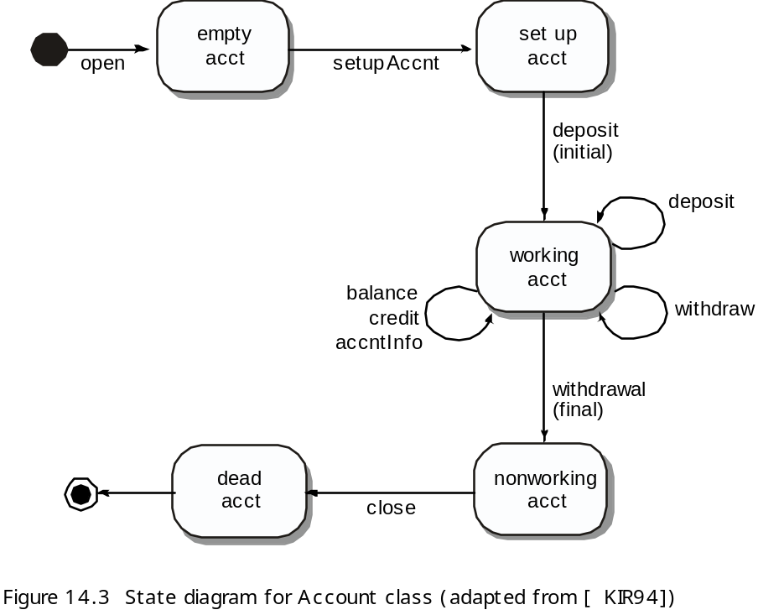
روش های OOT : تست رفتار
تست هایی که طراحی می شود باید تمام وضعیت ها را پوشش دهد. [KIR94]
به این معنی که دنباله س اعمال باید موجب انتقال کلاس Account به تمام حالت های مجاز شود.
These courseware materials are to be used in conjunction with Software Engineering: A Practitioner’s Approach, 6/e and are provided with permission by R.S. Pressman & Associates, Inc., copyright © 1996, 2001, 2005

Slide 33
الگوهای تست
نام الگو : تست جفتی
چکیده: یک الگوی مبتنی بر فرایند، تست جفتی تکنیکی را توصیف میکند که مشابه برنامه نویسی جفتی (فصل 4) بوده که در آن دو تست کننده با هم برای طراحی و اجرای یک سری تست کار می کنند که میتوان آنها را به تست واحد، اعتبار سنجی یا تجمیع اعمال کرد.
نام الگو: واسط جداگانه ی تست
چکیده: لازم است که هر کلاس یک سیستم شی گرا شامل ”کلاس های داخلی“ تست شود (کلاس هایی که هیچ واسطی به خارج از مولفه ای که آنها را به کار گرفته نشان نمی دهند.) الگوی واسط جداگانه ی تست توصیف میکند که چگونه ”واسط تستی ایجاد کنیم که برای توصیف تست های خاص برای کلاس هایی که تنها در داخل یه موله قابل مشاده هستند، به کار روند“ [LAN01]
نام الگو: تست سناریو
چکیده: به محض اینکه تست های واحد و تجمیع انجام شوند، لازم است مشخص شود که آیا نرم افزار در حالتی رضایت بخش برای کاربران رفتار می کند یا نه. الگوی تست سناریو تکنیکی را برای تست نرم افزار از دیدگاه کاربر توصیف میکند. شکستی در این سطح نشان می دهد که نرم افزار در رفع یک نیاز قابل مشاده برای کاربر شکست خورده اشت. [KAN01]
These courseware materials are to be used in conjunction with Software Engineering: A Practitioner’s Approach, 6/e and are provided with permission by R.S. Pressman & Associates, Inc., copyright © 1996, 2001, 2005

